Slide 1

Disciplina: GPRO 7814 - Logística
18:10 – 21:30 – E 313
Aula 2 – Os processos das cadeias de suprimentos
Prof. Pedro Senna

Slide 2
Programação do curso
Objetivos
Ementa do curso
O curso será composto por:
Introdução ao curso SCM e Logística
Processos de cadeias de suprimentos
Last mile
Serviço ao cliente
Omnichannel
Armazenagem
Transportes
Gestão de risco em cadeias de suprimentos
Economia circular e cadeias de circuito fechado
2

Slide 3
Programação do curso
Objetivos
Calendário:
Semana 1 - Introdução ao Curso, Logística e Supply Chain Management – 24/2​
Semana 2 – Last mile e Torre de controle - 3/3​
Semana 3 – Serviço ao cliente – 10/3
Semana 4 – Omnichannel – 17/3 -​
Semana 5 – BEER GAME - 24/3
Semana 6 – Armazenagem I - 31/3
Semana 7 – Armazenagem II - 7/4​
Semana 8 – Estudos – dúvidas - orientações- 14/4
Semana 9 – 21/4 - Feriado
Semana 10 – P1- 28/4
Semana 11 – Transportes I - 5/5 ​
Semana 12 – Transportes II – 12/5
Semana 13 – SCRM - 19/5
Semana 14 – Economia Circular - 26/5​
Semana 15 –Estudo e dúvidas - 2/6
Semana 16 – P2 - 9/6
Semana 17 – Correção e dúvidas - 16/6
Semana 18 – Prova de reposição e entrega dos trabalhos - 23/6
Semana 19 – Fechamento das notas - 30/6
Semana 20 – Prova final - 7/7
Aula 1 – Introdução ao Curso
Logística – PRO 7814
3

Slide 4
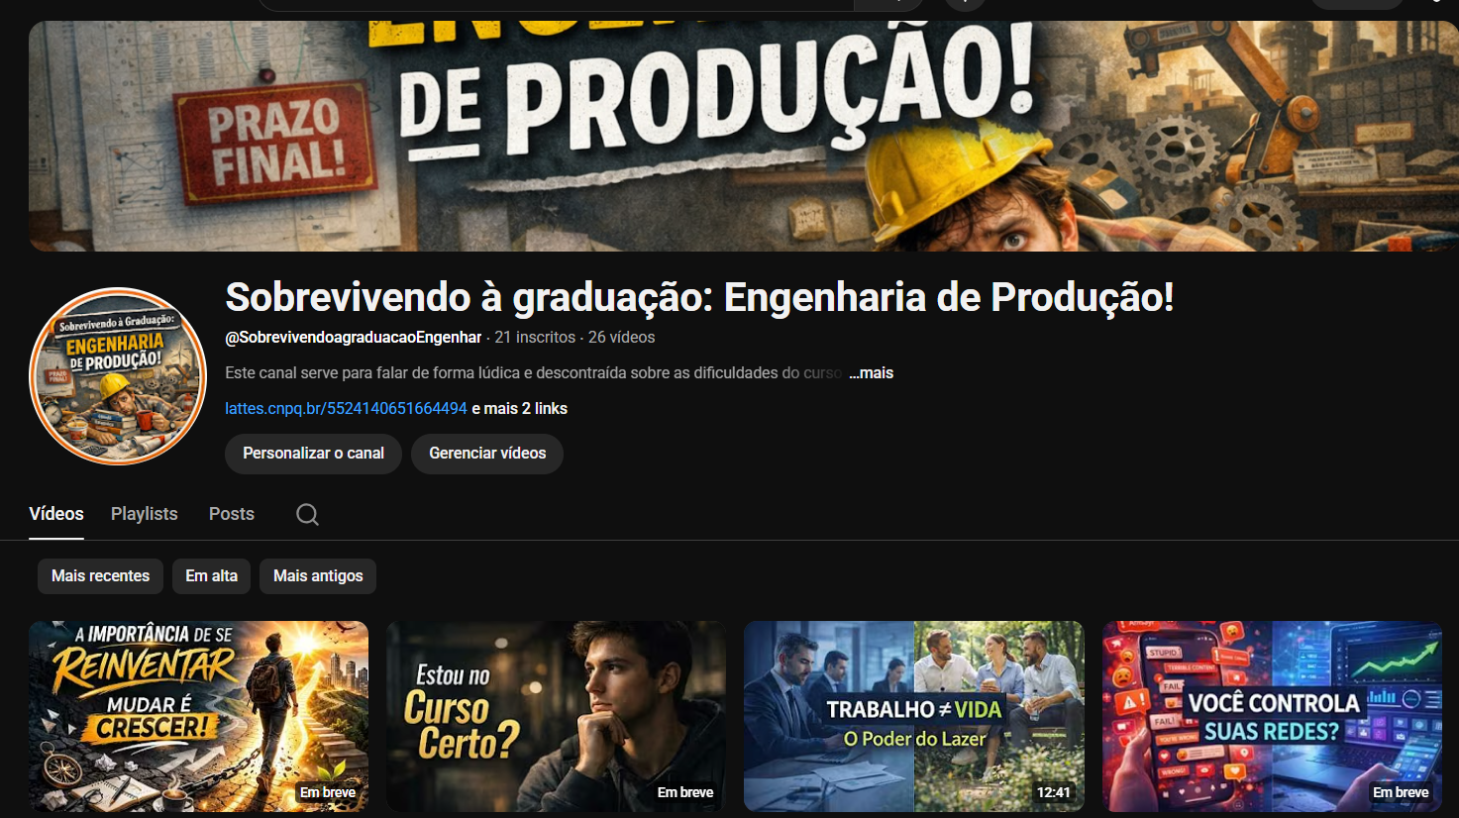
Programação do curso
Objetivos
Projetos de outras mídias
Canais do youtube: https://www.youtube.com/@SobrevivendoagraduacaoEngenhar
Aula 1 – Introdução ao Curso
4

Slide 5
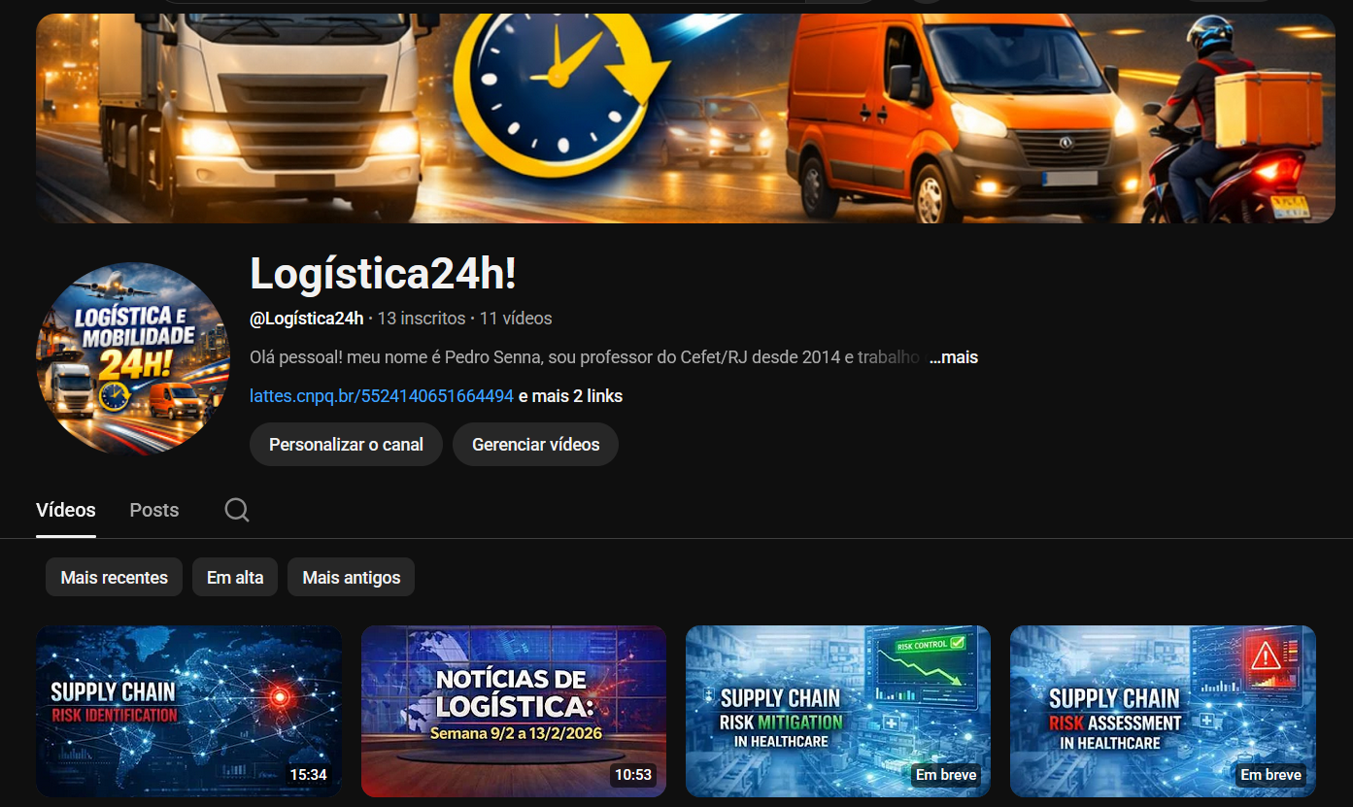
Programação do curso
Objetivos
Projetos de outras mídias
Canais do youtube: https://www.youtube.com/@Logística24h
Aula 1 – Introdução ao Curso
5

Slide 6

Programação do curso
Objetivos
Projetos de outras mídias
Site: https://supplychain24h.com/ - Todo o material do curso ficará aqui.
Aula 1 – Introdução ao Curso
6

Slide 7
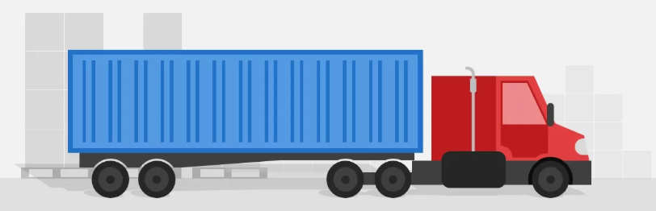
Programação do curso
Objetivos
Plano de aula:
Módulo 1 – Os processos de cadeias de suprimentos
Aula 1 – Introdução ao Curso
Logística – PRO 7814
7

Slide 8
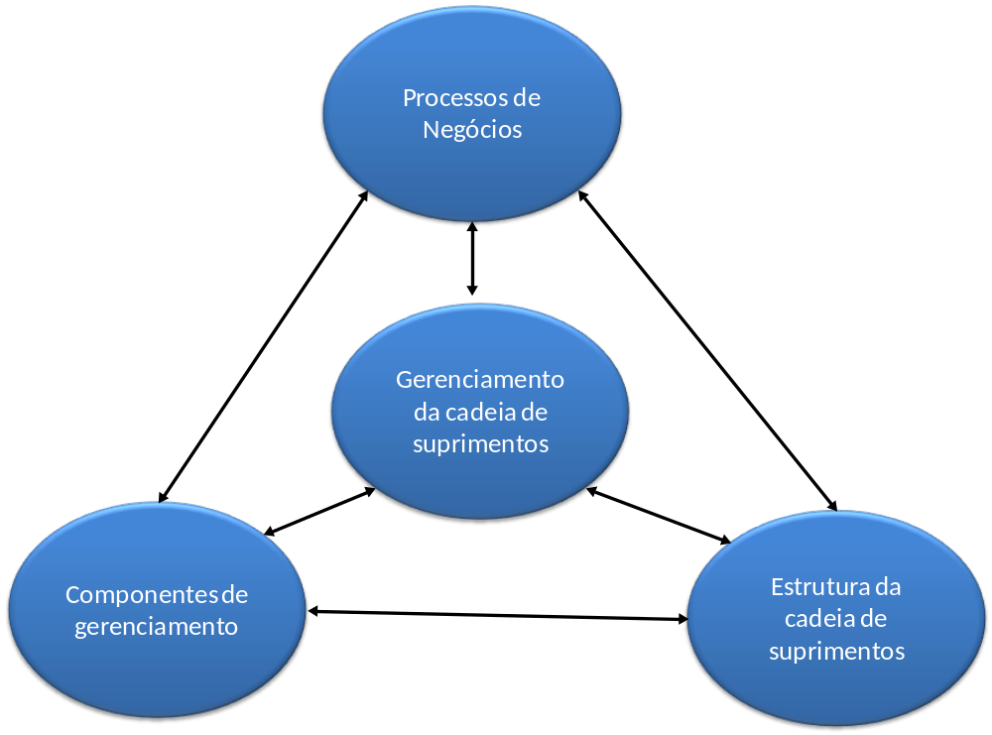
Aula passada...
Framework para o SCM
processos como sendo uma estruturação, de ações e recursos com objetivo de gerar produtos para a organização
Aula 1 – Introdução ao Curso
Logística – PRO 7814
8

Slide 9
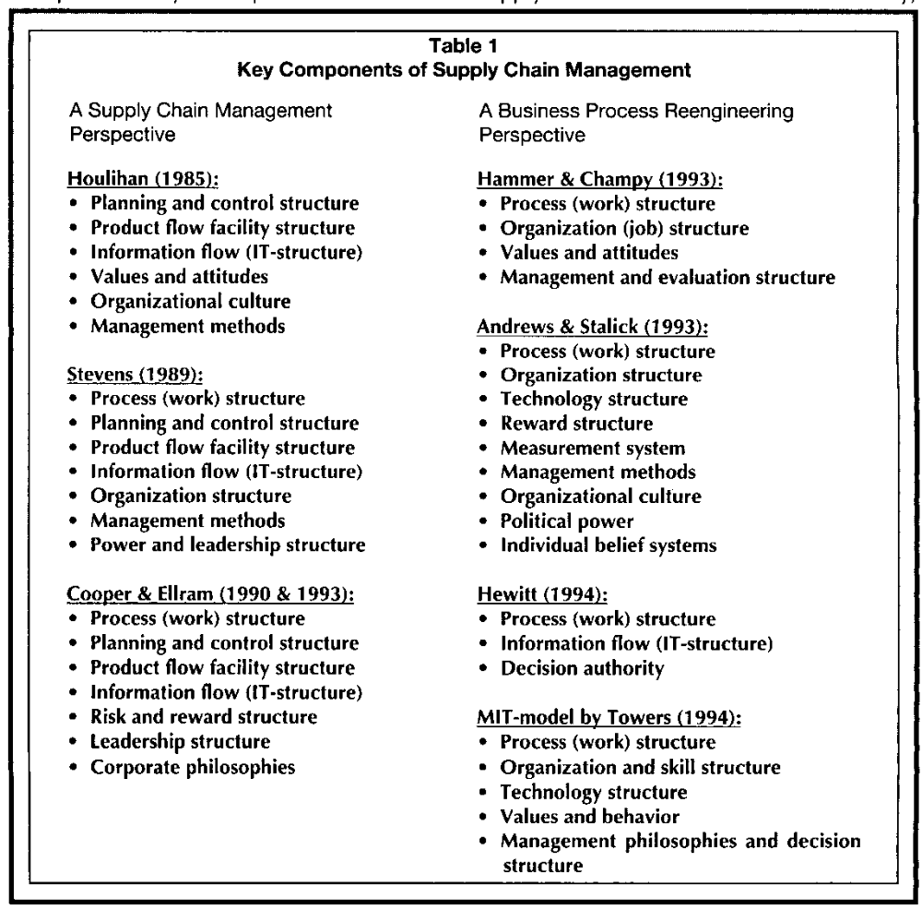
Aula passada...
Introdução
Componentes
de
Gerenciamento
Aula 1 – Introdução ao Curso
Logística – PRO 7814
9

Slide 10
Processos das cadeias de suprimentos
Introdução
Processos de Cadeias de Suprimentos
O SCM vem sendo reconhecido como a integração entre processos chave ao longo das cadeias de suprimentos.
O próximo passo para as empresas que já integraram seus processos de negócios seria integrá-los entre empresas.
Inicialmente os processos de negócios eram vistos como uma excelente maneira de integrar uma empresa.
Agora, os processos de negócios começam a ser vistos como um método de estruturar as atividades entre membros de uma cadeia de suprimentos
Aula 1 – Introdução ao Curso
Logística – PRO 7814
10

Slide 11
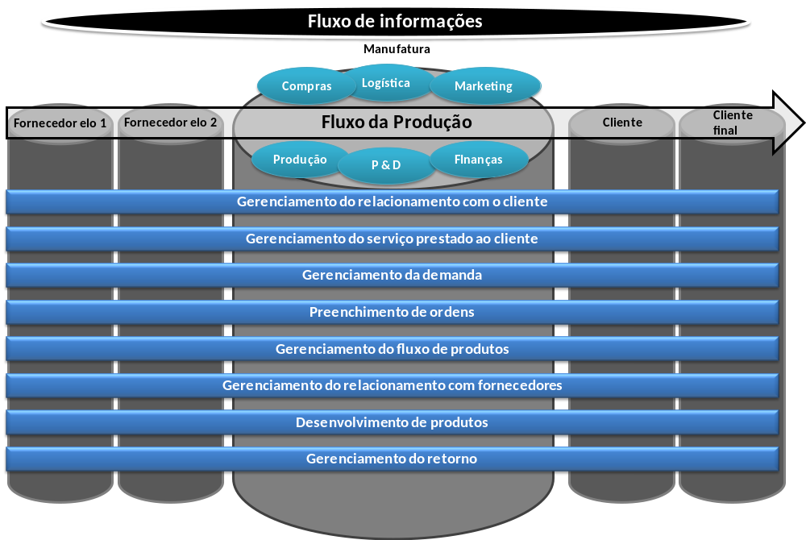
Processos das cadeias de suprimentos
Introdução
Processos de Cadeias de Suprimentos
Aula 1 – Introdução ao Curso
Logística – PRO 7814
11

Slide 12
Analisando os processos
Quais destes processos vocês diriam que impactam na gestão de estoques??
Volte o slide...
Aula 1 – Introdução ao Curso
Logística – PRO 7814
12

Slide 13
Analisando os processos
A resposta correta seria: Todos eles
Exemplo:
Gerenciamento do Fluxo de Produtos: Se este gerenciamento falha e o fluxo de produtos ao longo da cadeia atrasa pode incorrer em falta de produto. Caso contrário pode haver excesso de produtos, gerando vários transtornos como aluguel de capacidade extra.
Aula 1 – Introdução ao Curso
Logística – PRO 7814
13

Slide 14
Analisando os processos
A resposta correta seria: Todos eles
Exemplo:
Gerenciamento do Fluxo de Produtos: Se este gerenciamento falha e o fluxo de produtos ao longo da cadeia atrasa pode incorrer em falta de produto. Caso contrário pode haver excesso de produtos, gerando vários transtornos como aluguel de capacidade extra.
Aula 1 – Introdução ao Curso
Logística – PRO 7814
14

Slide 15
Tarefas do módulo
Relembrem a tarefa da semana passada:
Dividam-se em grupos – os grupos devem ser os mesmos durante o semestre
  Escolha uma organização, empresa – preferencialmente a mesma ao longo do semestre.
  Desenhe sua cadeia de suprimentos. Fornecedores, clientes, principias fluxos diretos e reversos.
  Mapeie os gargalos desta cadeia, verifique ótimos locais e possíveis melhorias objetivando geração de ótimos globais
  Esta entrega deve ser feita me enviando um word com os componentes do grupo e as informações após a discussão em sala.
  Após a entrega, assinem a lista de presença
  A entrega final precisa ser uma versão mais caprichada do que vocês entregaram hoje (junto com todas as outras tarefas).
Aula 1 – Introdução ao Curso
Logística – PRO 7814
15

Slide 16
Tarefas do módulo
Relembrem a tarefa da semana passada:
Pequem os slides relativos aos 8 processos de negócios no site supplychain24h.com
  Analise os 8 processos de negócios do trabalho de cooper et al.
  Escolham 4 destes 8 processos para analisar, entender e mapeá-los na organização que vocês escolheram.
  Mapeie no nível estratégico e operacional
  Gerem um rascunho em 30 min e entreguem ao final da aula como na aula passada
Aula 1 – Introdução ao Curso
Logística – PRO 7814
16

Slide 17
Programação do curso
Objetivos
Plano de aula:
Módulo 2 – Gerindo os processos das cadeias de suprimentos:
Indicadores, LLP e torre de controle
Aula 1 – Introdução ao Curso
Logística – PRO 7814
17

Slide 18
Programação do curso
Introdução
Métricas de cadeias de suprimentos relacionadas a estoques:
Algumas métricas internas focadas na Logística são frequentemente atribuídas como métricas de cadeias de suprimentos como por exemplo:
Lead time
Fill rate
On time performance.
Aula 1 – Introdução ao Curso
Logística – PRO 7814
18

Slide 19
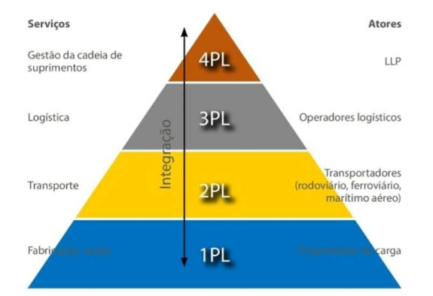
Lead Logistics Provider
“Gerente da SC”
LLP
LLP, também conhecido como 4PL (Fourth-party logistics provider) está em crescimento acelerado apesar de ser relativamente novo no Brasil.
LLP atua como ponto focal que faz a integração entre a organização e os múltiplos provedores
Revista Mundo Logística 2019 – Romano - 2019
Aula 1 – Introdução ao Curso
Logística – PRO 7814
19

Slide 20
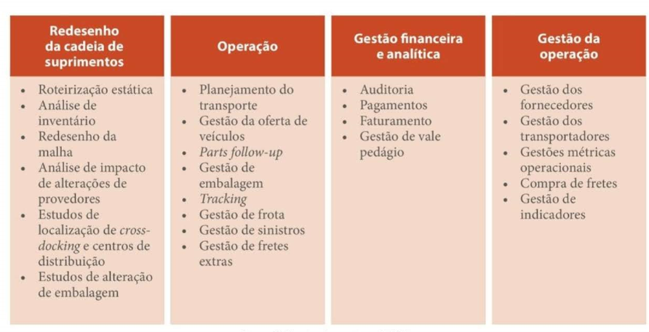
Lead Logistics Provider
“Gerente da SC”
Escopo do LLP
Revista Mundo Logística 2019 – Romano - 2019
Aula 1 – Introdução ao Curso
Logística – PRO 7814
20

Slide 21
Lead Logistics Provider
“Gerente da SC”
Escopo do LLP – Pontos de atenção:
Relacionamentos com LLP em geral são de longo prazo, o que torna difícil mudar de LLP
Equilibrar a customização da SC com as soluções oferecidas pelo LLP
Relação de confiança, compartilhando riscos e recompensas.
Revista Mundo Logística 2019 – Romano - 2019
Aula 1 – Introdução ao Curso
Logística – PRO 7814
21

Slide 22
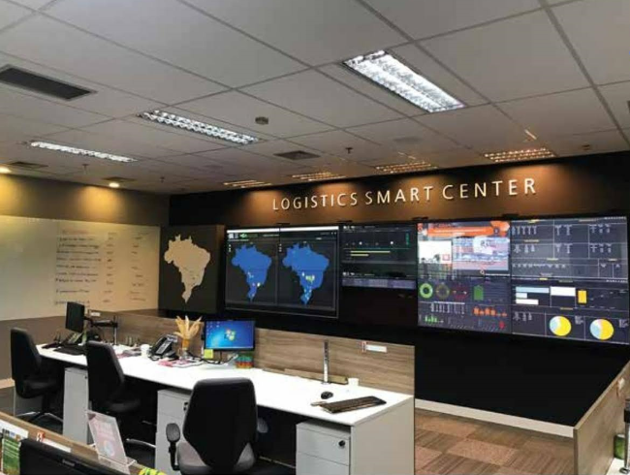
Panorama da Logística
Conceitos que são fundamentais
Torre de controle
Logistic smart center da Monsanto (Adquirida pela Bayer)
Modelo baseado em: Pessoas, processos e sistemas:
Processos bem estruturados
Pessoas treinadas e capazes
Sistemas de coleta de dados, processamento e geração de previsões (Data Science, Machine Learning)
Torre de controle é parte integrante do LLP!
Aula 1 – Introdução ao Curso
Logística – PRO 7814
22

Slide 23
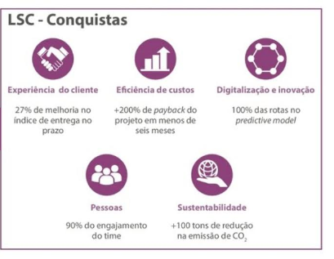
Panorama da Logística
Conceitos que são fundamentais
Torre de controle
Resultados
Caminhos:
IoT
Muito treinamento
Robotização
Domínio de data science
Aula 1 – Introdução ao Curso
Logística – PRO 7814
23

Slide 24
Panorama da Logística
Conceitos que são fundamentais
Mundo Logística 2019
Analytics para prevenir falhas no transporte:
Como reverter tais falhas?
    Grandes falhas não se inicial de forma imediata, mas sim de deterioração cumulativa da capacidade do transporte
    Sinais não triviais, no entanto podem ser detectados!
    Solução: Implementação de um sistema de controle e monitoramento para antecipar falhas com base em técnicas de avaliação preditivas, estatística e Machine learning.
Aula 1 – Introdução ao Curso
Logística – PRO 7814
24

Slide 25
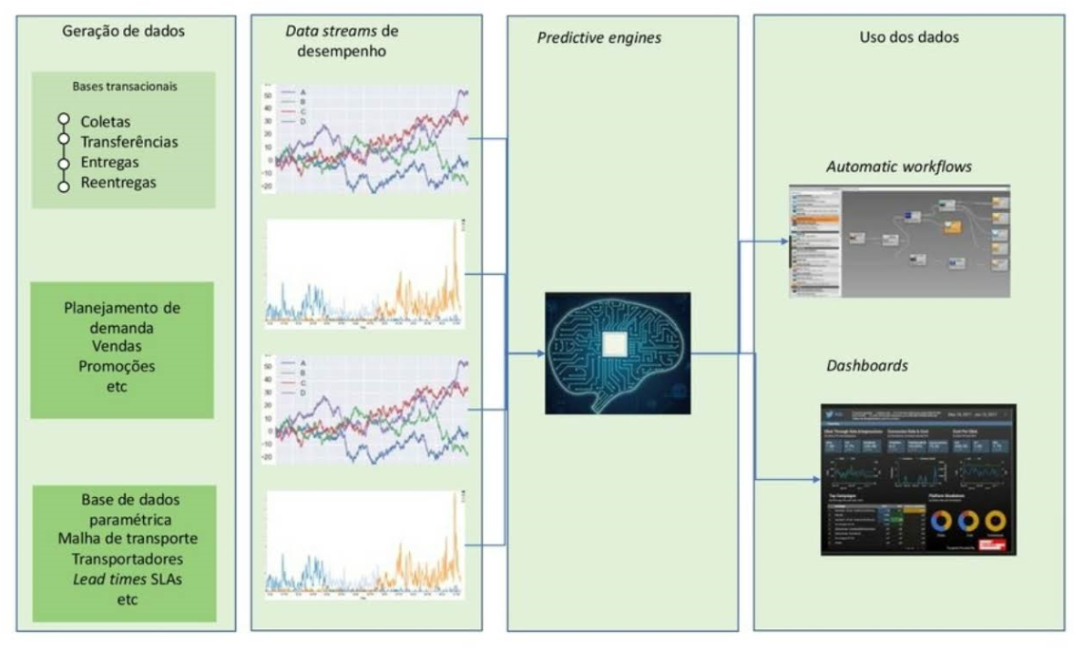
Panorama da Logística
Conceitos que são fundamentais
Inteligência de negócios
Revista Mundo Logística 2019
Aula 1 – Introdução ao Curso
Logística – PRO 7814
25

Slide 26
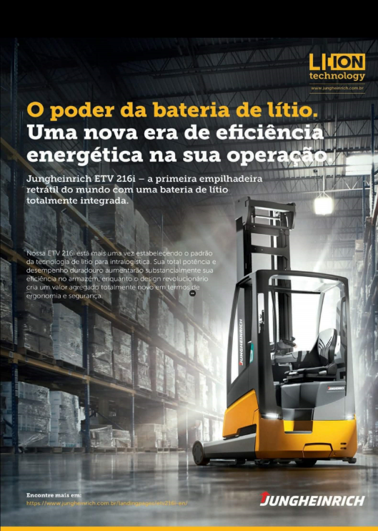
Panorama da Logística
Conceitos que são fundamentais
Inteligência de negócios
Revista Mundo Logística 2019
Aula 1 – Introdução ao Curso
Logística – PRO 7814
26

Slide 27
Panorama da Logística
Conceitos que são fundamentais
Inteligência Artificial na Logística
Segundo a autora as ferramentas de IA dentro da Logística podem ser divididas em 4 categorias:
Planejamento da demanda
Operações de BackOffice
Operações de armazéns e CDs
Gestão de transportes
A Gartner, líder mundial em pesquisa e aconselhamento em tecnologia estima que 10% do mercado de planejamento da cadeia de suprimentos (400MM USD em 2016) são cobertos por soluções técnicas capazes de apoiar as empresas.
Prevê também crescimento para 20 a 40% entre 2016 e 2021.
Ou seja, um enorme crescimento da demanda para melhoria de operações em SC nos próximos anos.
Revista Mundo Logística 2019 – Blanco, 2019
Aula 1 – Introdução ao Curso
Logística – PRO 7814
27

Slide 28
Panorama da Logística
Conceitos que são fundamentais
Inteligência Artificial na Logística
Planejamento da demanda
Operações de BackOffice
Operações de armazéns e CDs
Gestão de transportes
Não são centrais às cadeias, mas, são responsáveis por manter a roda girando suavemente.
Atividades de backoffice já executadas por IA:
  Processamento de faturas
  Reconhecimento de imagem
  Preparação de documentos alfandegários
  Previsão de vendas
  Previsão de fluxo de caixa
Revista Mundo Logística 2019 – Blanco, 2019
Aula 1 – Introdução ao Curso
Logística – PRO 7814
28

Slide 29
Panorama da Logística
Conceitos que são fundamentais
Inteligência Artificial na Logística
Planejamento da demanda
Operações de BackOffice
Operações de armazéns e CDs
Gestão de transportes
Empilhadeiras automáticas
Técnicas de IA para posicionamento de mercadorias no CD
Revista Mundo Logística 2019 – Blanco, 2019
Aula 1 – Introdução ao Curso
Logística – PRO 7814
29

Slide 30
Panorama da Logística
Conceitos que são fundamentais
Inteligência Artificial na Logística
Planejamento da demanda
Operações de BackOffice
Operações de armazéns e CDs
Gestão de transportes
Algoritmos de roteamento em tempo-real
Veículos não-tripulados
Revista Mundo Logística 2019 – Blanco, 2019
Aula 1 – Introdução ao Curso
Logística – PRO 7814
30

Slide 31
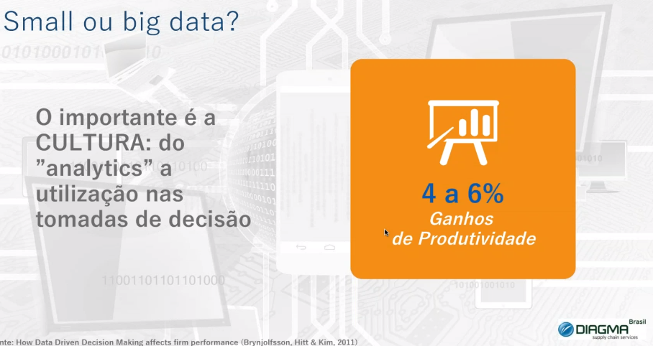
Panorama da Logística
Conceitos que são fundamentais
Blockchain
Blockchain: Uma plataforma que conecta organizações e sistemas aplicando políticas e regras de negócio de forma automatizada.
Plataforma garante a imutabilidade da informação e a aplicação automatizada de políticas mediante a contratos inteligentes
A privacidade também é garantida graças à criptografia
Revista Mundo Logística 2019 – Madeira, 2019
Aula 1 – Introdução ao Curso
Logística – PRO 7814
31

Slide 32
Panorama da Logística
Conceitos que são fundamentais
Blockchain
Solução com blockchain agrega todos os processos corporativos
Blockchain ainda integra na mesma rede a rastreabilidade da carga, detecção de fraudes e etc.
Revista Mundo Logística 2019 – Madeira, 2019
Aula 1 – Introdução ao Curso
Logística – PRO 7814
32

Slide 33
Tarefas do módulo
Partindo da tarefa anterior e dos processos que vocês mapearam
  Vamos implementar maneiras de gerir estes processos
  Defina pelo menos um indicador “pai” para cada processo, formado pelos indicadores “filhos” dos respectivos sub processos. Atenção para a lógica dos ótimos globais e locais, justifique porque este indicador não faz a cadeia incorrer em ótimos locais sem a visão de ótimo global.
  Imagine um LLP contratado para gerir estes 4 processos, indique quais atividades estariam no escopo do LLP proposto. Indique os trade-offs longo prazo x curto prazo para esta implementação.
  Indique como funcionaria uma SCCT para estes processos. Projete a SCCT de maneira organizada: 1) Coleta de dados, 2) trajetória de implementação de processos na torre, 3) Cálculos de indicadores da torre com periodicidade, 4) Indique o que será preditivo na torre e o que será “estático”
  Após a entrega, assinem a lista de presença
  A entrega final precisa ser uma versão mais caprichada do que vocês entregaram hoje (junto com todas as outras tarefas).
33

